Slide 1
算法分析与设计
王元茂

Slide 2
第二课 – 常见数据结构

Slide 3
请问，int a [3] = {1,2,5};
这个语句是什么意思？
对于 "int a [3] = {1,2,5};" 这个语句，我们都知道how&what, 但是我们应该问问自己 why? 为什么我可以这样建立数组。
这就是学习数据结构的精髓。不要过分看重表面，要专注于内部机制。

Slide 4
数据结构
数据结构探讨的是在计算机中如何有效地存放数据，使其可以方便地被处理
你知道的数据结构有哪些？你对他们是 熟悉？了解？掌握？还是熟练？
我们学习某些已经被其他人建立好的数据结构的目的是为了建立自己的数据结构。对于算法也同样如此。

Slide 5
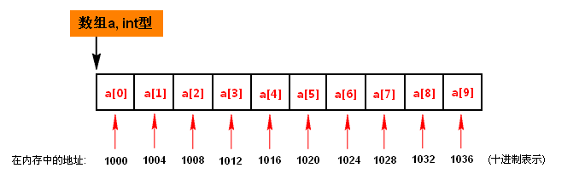
常见数据结构（一）
数组 （按一定顺序排列，具有相同类型的变量的集合）
矩阵

Slide 6
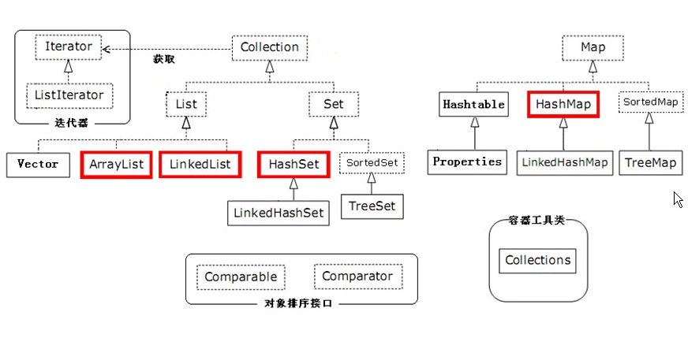
常见数据结构（四）
集合
ArrayList 采用的是数组形式来保存对象的，这种方式将对象放在连续的位置中。
LinkedList 采用的将对象存放在独立的空间中，而且在每个空间中还保存下一个链接的索引。

Slide 7
JAVA中的数组与集合
区别
  数组是大小固定的，并且同一个数组只能存放类型一样的数据（基本类型/引用类型）
  JAVA集合可以存储和操作数目不固定的一组数据。
  若程序时不知道究竟需要多少对象，需要在空间不足时自动扩增容量，则需要使用容器类库，数组不此时适用。
联系
  使用相应的toArray()和Arrays.asList()方法可以互相转换。

Slide 8
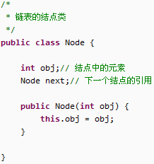
常见数据结构（四）
链表 （单链表[循环]、双链表[循环]）
链表不同于以前我们学过的队列或数组，因为它是非线性的。也就是说，它在内存中的存储方式也不是连续的。
data
ref
data
ref
单链表
单链表结点
data
ref

Slide 9
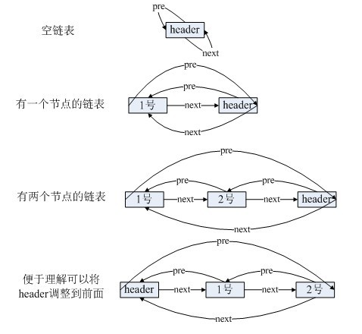
双链表
Node prev;//上一个结点的引用
如何修改上述代码使其成为双链表的结点？

Slide 10
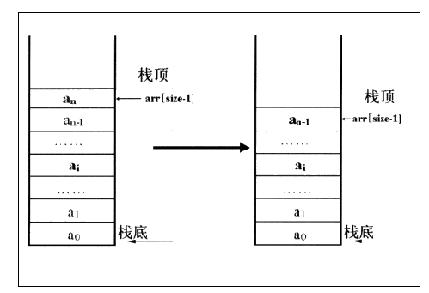

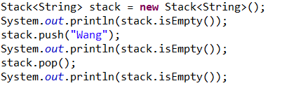
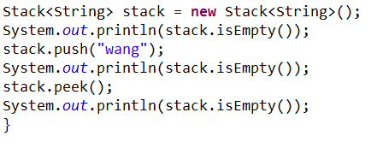
常见数据结构（二）
栈
stack.push(object)
stack.pop()/peek()
system.out.println(stack.isEmpty())
输出结果？

Slide 11
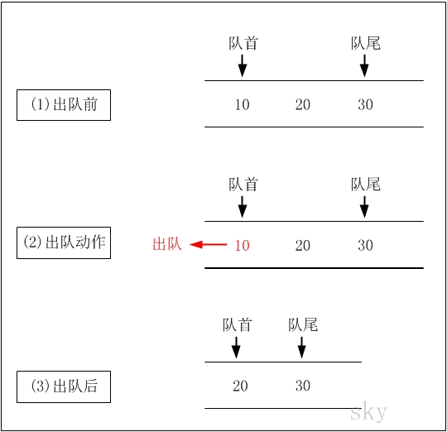
常见数据结构（三）
在java中，队列通常和线程同时使用，从而对于多线程问题进行处理。你们将在操作系统课程中学习线程的建立、调用方法。
队列
put 从队尾添加一个元素，如果队列满，则block
take 移除并返回队首元素，如果队列空，则block

Slide 12
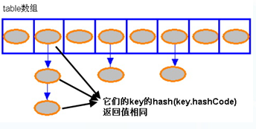
常见数据结构（五）
Hashmap
Hashmap 本身是由“数组”和“链表”两种数据结构构成的。如右图所示，其中每一个椭圆形可以看作是数组中的元素，在Java Hashmap中，该数组中的元素其实就是一个Entry类的对象，这个Entry类包含两个成员，一个key,一个value。另外还有两个属性分别是hashCode和next
如果让你自己去构建 Hashmap类，需要哪些步骤？
Entry实例
key
value
第一步：建模
第二步：建方法
注意：table数组中的元素应该是什么类型？
map.push(key,value)
map.get(key)

Slide 13
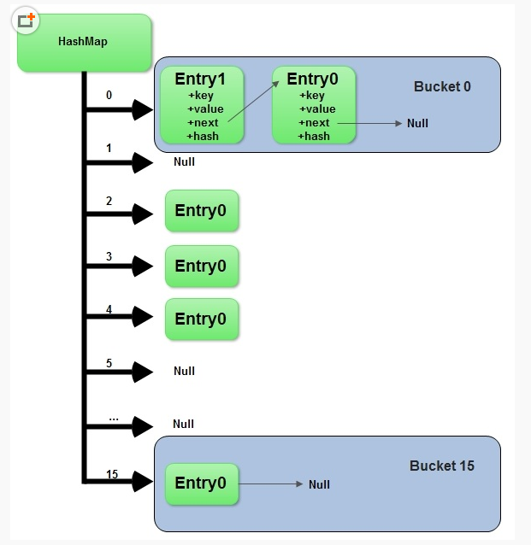

Slide 14
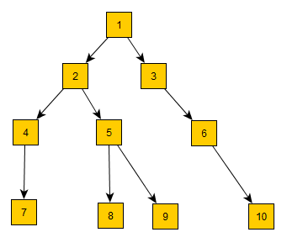
常见数据结构（六）
二叉树 （深度优先搜索）
深度优先搜索算法（Depth First Search），是搜索算法的一种。是沿着树的深度遍历树的节点，尽可能深的搜索树的分支。当节点v的所有边都己被探寻过，搜索将回溯到发现节点v的那条边的起始节点。这一过程一直进行到已发现从源节点可达的所有节点为止。
1
2
4
7
5
8
9
3
6
10
思考：深度优先搜索算法应该用到哪种数据结构？
栈

Slide 15
栈与DFS
首先选择一个起始顶点,并将其放入栈中(此时又是栈顶又是栈底)
如果可能，访问栈顶元素的一个未被访问过的邻接顶点，标记它并将其放入栈中
当不能执行步骤1时，如果栈不空，则pop()
如果步骤1和步骤2都不能执行，则DPS完成

Slide 16
常见数据结构（六）
二叉树 （广度优先搜索）
广度优先搜索算法（Breadth First Search），又叫宽度优先搜索。是从根节点开始，沿着树的宽度遍历树的节点。如果所有节点均被访问，则算法中止。
1
2
3
4
5
6
7
8
9
10
思考：广度优先搜索算法应该用到哪种数据结构？
队列

Slide 17
队列与BFS
首先选择一个起始顶点
访问与当前顶点(队首)相邻的所有顶点，标记，如队列
若当前顶点已无未访问的邻接点时，取出队首，继续步骤1
若队列为空，BFS完成。

Slide 18
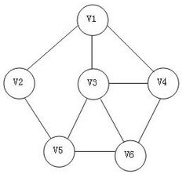
常见数据结构（七）
图 （无向图）
无向图G=<V,E>,其中：
1.V是非空集合，称为顶点集。
2.E是V中元素构成的无序二元组的集合，称为边集。

Slide 19
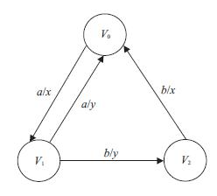
常见数据结构（七）
图 （有向图）
有向图G=<V,E>,其中：
1.V是非空集合，称为顶点集。
2.E是V×V的子集，称为弧集。
直观来说，若图中的每条边都是有方向的，则称为有向图。有向图中的边是由两个顶点组成的有序对，有序对通常用尖括号表示，如<vi,vj>表示一条有向边，其中vi是边的始点，vj是边的终点。<vi,vj>和<vj,vi>代表两条不同的有向边
思考：图可以用哪种数据结构进行表示？
邻接矩阵

Slide 20
有向图的实例
权的作用
阜阳
蚌埠
1
100
武汉
2
300
0
100
100
200
3
南京
6
50
5
50
4
50
六安
滁州
合肥

Slide 21
图的构建
用面向对象编程思想来实现图的结构构建

Slide 22
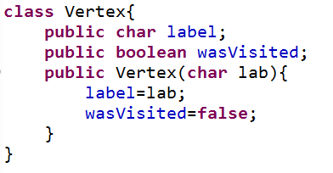
顶点类Vertex

Slide 23
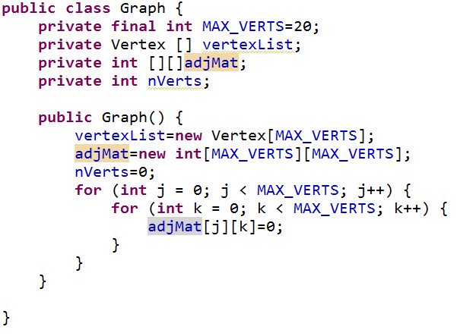
图类 Graph - 图的初始化

Slide 24


图的Methods
增加一个顶点
增加一条边

